Slide 1
1008 The Frog's Games

Slide 2
题目大意
1.有一条河宽度为 L (1<= L <= 1,000,000,000).
2.有一只青蛙要过河，必须借助河里面按直线摆放的n个石头
不一定每一个石头都要跳 (0<= n <= 500,000)
3.青蛙最多能跳m次 (1<= m <= n+1)
问：如果青蛙要过河的话，它能跳的最长距离最短为多少？
0
1
2
3
……
n
n+1
L

Slide 3
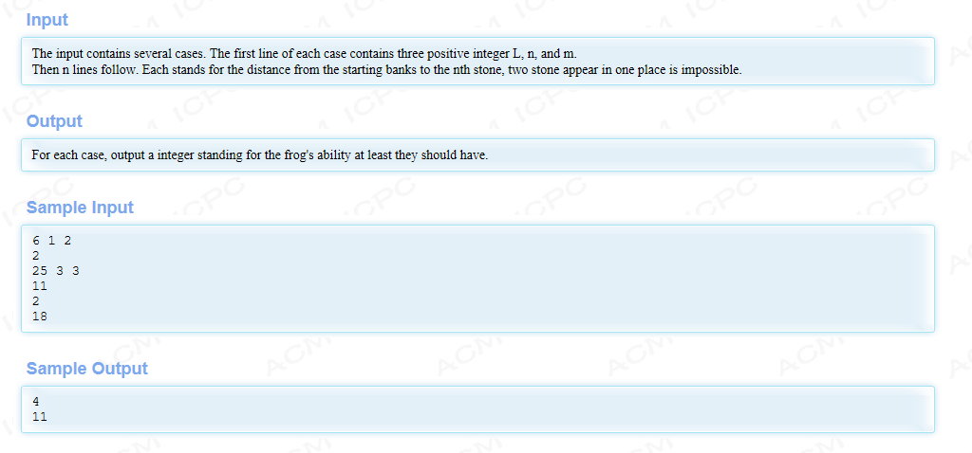
题目大意

Slide 4
解题思路
0
1
2
3
……
n
n+1
L
难点一：
它要我求最远距离的最小值，那么我首先要知道答案区域的left和right分别是多少，仅跳一次的话跳的长度就是L，即right=L。 那么left=？
也就是说，我要能跳上岸边，我一次能跳的距离至少要多少？
0
1
2
3
5
6
4

Slide 5
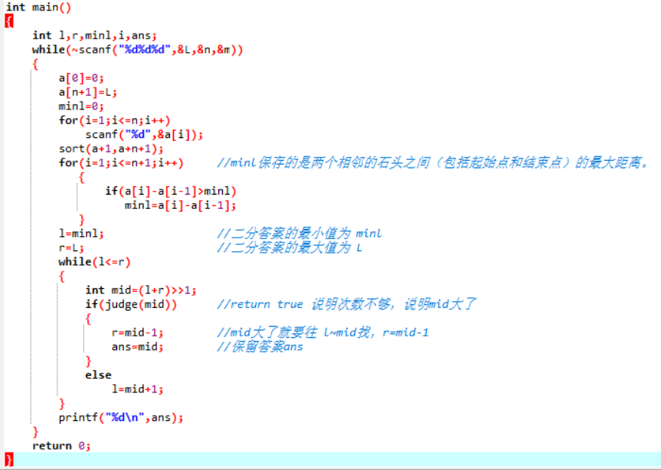

Slide 6
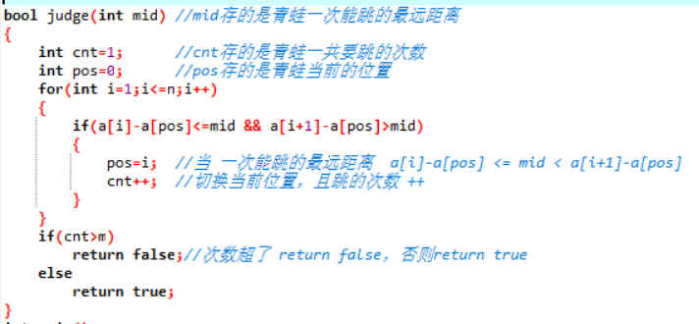
解题思路
难点二：
Judge函数怎么写？
0
1
2
3
……
n
n+1
L

Slide 7
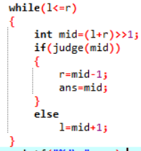
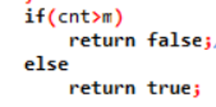
Example :
0
1
2
3
4
5
6
minl=6
0
2
5
9
12
18
20
L=20，n=5，m=3
1.mid=(20+6)/2 mid=13 ,因为我一定要上岸，所以我要尽可能跳的远.。
为什么能跳到某第 i点？因为 a[i]-a[pos] <= mid < a[i+1]-a[pos]
从0跳4，再从4跳6，一共跳了2次。2<3，我既然要求最短的距离，那么我一定要跳满三次。
我们需要将mid减小，所以r=mid-1=12, ans=13,
2.mid=(12+6)/2=9 从0跳到3，再从3跳到5,再从5跳到6，一共跳了三次。诶！我已经把三次用完了但结束了吗？没有。因为while（l<=r）满足，所以继续，r=mid-1=8，ans=9
3.mid=(6+8)/2=7 从0跳到2，再从2跳到4，再从4跳到5，从5跳到6，一共跳了四次。
4>3，所以会return false l=mid+1=8
4. mid=(8+8)/2=8 ，r=8-1=7,ans=8, 从0跳到2，从2跳到4，从4跳到6，一共跳了三次。
5.l=8,r=7,while(l<=r)不满足 跳出循环。 最终ans=8。

Slide 8
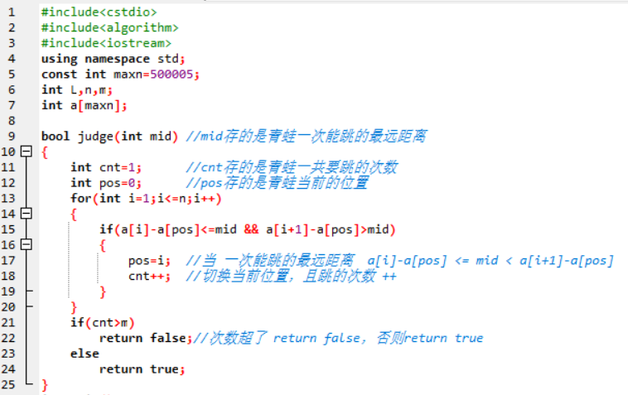


Slide 9
